Slide 1
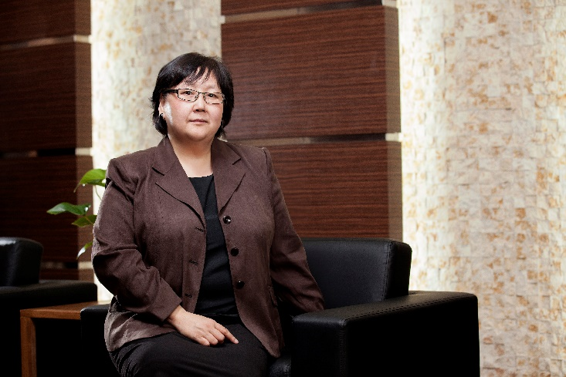
Төлөөлөн Удирдах Зөвлөл
Э. Оюунбилэг
КЗХТ –ийн ТУЗ-ийн гишүүн
ОУСК-ийн зөвлөх

Slide 2
Компанийн засаглалын тодорхойлолт
/take a poll/

Slide 3
Компанийн засаглал
Компанийг удирдан чиглүүлэх, хянах тогтолцоо
Адриан Кэдбури 1992
Компанийн засаглал нь тухайн компанийн удирдлага, түүний төлөөлөн удирдах зөвлөл (ТУЗ), хувьцаа эзэмшигчид болон бусад оролцогч талуудын хоорондын харилцааг зохицуулдаг. Компанийн засаглал нь тухайн компанийн хүрэх зорилгыг тодорхойлох бүтцийг бий болгож тэдгээр зорилгод хэрхэн хүрэх, гүйцэтгэлийг хэрхэн хянах арга хэлбэрийг тодорхойлж өгнө
Эдийн Засгийн Хамтын Ажиллагаа, Хөгжлийн байгууллага /ЭЗХАХБ/ Компанийн Засаглалын зарчмууд 2015
Notes:
б

Slide 4
Компанийн оролцогч талууд
Хувьцаа эзэмшигчид
Хөрөнгөөр хангана
ТУЗ-ийн гишүүдийг сонгоно, чөлөөлнө
ТУЗ
ХЭ-ийг төлөөлнө
Гүйцэтгэх удирдлага
Стратегийг хэрэгжүүлнэ
Стратеги батлана
Гүйцэтгэх захирлыг удирдамжаар хангаж чиглүүлнэ
Гүйцэтгэх захиралд хяналт тавина
Ил тод тайлагнаж, мэдээлнэ
Notes:
Corporate governance concerns the relationships among a company’s:
Shareholders through the General Meeting of Shareholders (GMS);
Management, i.e. General Director and/or Executive Board; and
The Board of Directors (also referred to as the Supervisory Board).
A series of relationships, structures, and processes exists between each of these bodies. For example, shareholders provide capital to managers who in turn report transparently to shareholders. Similar relationships exist between the other governing bodies.
But relationships also exist within the governing bodies, for example, between the board of directors and its committees, or between the managers and internal control function.
The purpose of management of a firm is to make decisions and take actions to maximize the value of a firm’s stock. Management’s basic overriding goal is thus to create value for stockholders. This goal is consistent with the wealth maximization objective sought by shareholders when investing an a firm.
Shareholders own the stocks of the firm. Ownership legally belongs to them. As a result stockholders get to elect the directors, who then hire the managing executives.
The directors, as representatives of the stockholders, determine manager’s compensation, rewarding them if performance is superior or replacing them if performance is poor. The directors have little choice but to operate like this, because stockholders will remove them if they fail in their fiduciary duty.
Therefore, institutional investors increasingly use “proxy fights” and takeovers and takeovers to force changes in poorly performing companies.
Managers are empowered by the principal owners (shareholders) of the firm to make decisions. However, managers have personal goals that may compete with shareholder wealth maximization, and such potential conflicts of interest are addressed by “Agency Theory”.
An Agency Relationship arises whenever one or more individuals, called “principals” hires another individual or organization, called an “agent” to perform some service; Then delegates the decision making authority to that manager who is the agent.

Slide 5
Гэр бүлийн эзэмшлийн компанийн онцлог
ЖДҮ онцлог

Slide 6














Гэр бүлийн бизнесүүд дэлхий даяар зарим хүчирхэг эзэнт гүрнүүдийг бий болгоод байна.....

Slide 7
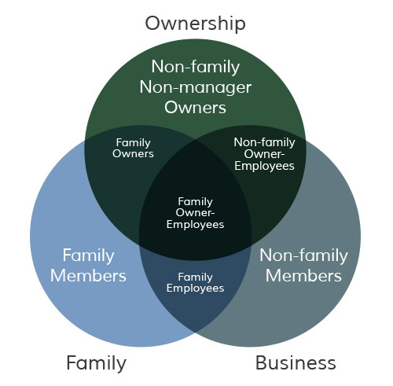
Гэр бүлийн эзэмшлийн компани
3 тойргийн модель /Tagiuri and Davis, 1978/
Notes:
Компанийн бүх хувьцааг эсвэл хувьцааны хяналтын багцыг компанийн үүсгэн байгуулагч эсвэл түүний гэр бүл эзэмшдэг, мөн компанийн удирдлагт чухал үүрэг гүйцэтгэг компанийг гэр бүлийн эзэмшлийн компани гэнэ /ОУСК/
The Three-Circle Model of the Family Business System was developed at Harvard Business School by Renato Tagiuri and John Davis in 1978. he long-term success of family business systems depends on the functioning and mutual support of each of these groups.

Slide 8
Гэр бүлийн бизнесийн өмчлөл, удирдлагын үе шат
Үүсгэн байгуулагчдын үе
Ах дүүсийн түншлэл
Үеэлийн холбоо
Эх үүсвэр: Гэр бүлийн бизнесийн засаглалын гарын авлага, Олон улсын санхүүгийн корпораци 2010
ttps://www.ifc.org/wps/wcm/connect/topics_ext_content/ifc_external_corporate_site/ifc+cg/resources/guidelines_reviews+and+case+studies/ifc+family+business+governance+handbook
Notes:
Ү

Slide 9
Гэр бүлийн бизнест амжилт гаргана гэдэг бол “амьдрах чадвар болон тасралтгүй байдал” гэсэн үг бөгөөд хоёр чухал хэмжээс дээр суурилсан байдаг:
АШИГТАЙ БАЙХ
ЭРҮҮЛ БАЙХ
БИЗНЕС
ГЭР БҮЛ
Сурвалж: Pieper and Astrachan, 2008; Astrachan, 2009
Гэр бүлийн гишүүд бие биеэ болон компаниа илүү хайрлах тусам компани нь илүү сайн гүйцэтгэлтэй байж гэр бүлийн бизнес нь урт хугацаанд тогтвортой үргэлжилдэг байна.
Notes:
CONTENT AND HOW TO USE THE SLIDES
This look between business profitability and family health. Key conditions to define healthy family in details are described in DECK 2.1.
Here what is important to underline is that to be able to survive over generations, FB have to take care at the same time of both the family and the business.

Slide 10
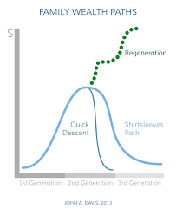
Гэр бүлийн эзэмшлийн компани

Slide 11
3 дахь зам Нөхөн төлжих
Хүчирхэг авьяслаг удирдлагатай
Гэр бүл нь эв нэгдэлтэй
Гэр бүлийн эрхэм зорилгодоо төвлөрдөг
Амьдрал ахуйн зардлаа хянадаг
Зөв цаг үед бизнесээ төрөлжүүлдэг
Гэр бүлийн баялагийг улам арвижуулах авьяасыг гэр бүлдээ хөгжүүлдэг
Эх үүсвэр: Жон Дэйвис https://johndavis.com/family-wealth-paths/

Slide 12
Кэйс ажил

Slide 13

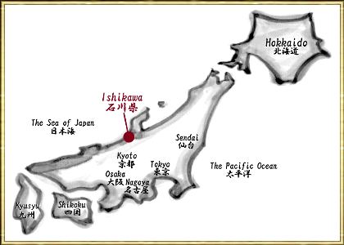

Гэр бүлийн бизнесийн залгамжлал амжилттай хэрэгжиж байна
46 үе
1,300 жилийн түүх
Notes:
2016 ony baidlaar MENTION HERDER
The Hoshi Ryokan, a traditional Japanese inn, has been managed by the Hoshi family since it was established in 718 A.D., making it the world’s oldest independent family firm.
The inn is currently in the hands of the 46th generation of Hoshis, with Zengoro Hoshi at the helm, who is preparing to hand over the reigns over to his grandson, after the unfortunate death of his eldest son. This hand over will bring the Hoshi Ryokan into its 48th generation of Hoshi family ownership.
The only other business to come close to this legacy was Kongo Gumi, a miya daiku (“shrine carpenter”) construction company established in 578 A.D., which lasted through 40 generations before succumbing to the economic turmoil in Japan during the 1980s.

Slide 14
ЖДААН-ийн онцлог
Take a poll
Notes:
Ж

Slide 15
ЖДААН өсөлт хувьслын үе шат
Нэгдүгээр үе шат: Старт-ап /Бизнесийн эхлэл
Хоёрдугаар үе шат: Идэвхтэй өсөлт
Гуравдугаар үе шат: Байгууллагын хөгжил
Дөрөвдүгээр үе шат: Бизнес өргөжин тэлэх
Эх үүсвэр: Жижиг дунд аж ахуйн нэгжийн гарын авлага, Олон улсын санхүүгийн корпораци 2019
ttps://www.ifc.org/wps/wcm/connect/topics_ext_content/ifc_external_corporate_site/ifc+cg/resources/guidelines_reviews+and+case+studies/sme+governance+guidebook
Notes:
ЖДААН-ийн үе шат бүр дэх хэрэгцээ ба эрсдлүүдийг мэднэ.
Үе шат бүрт хамаарах тодорхой эрсдэл бүрээс сэргийлэхэд засаглалын үүргийг таньж мэднэ.

Slide 16
Бизнес дөнгөж эхлэх үед эзэд нь ямар асуудлуудад анхараарлаа төвлөрүүлдэг вэ
Эзэмшлийн хувьд ямар байдаг вэ
Шийвэрийг хэн гаргадаг вэ
Компанийн бүтэц, орон тоо ямар байдаг вэ
Ямар эрсдэл тулгардаг вэ

Slide 17
Старт ап
Бүтээгдхүүн үйлчилгээг бий болгох, зах зээлээ турших
Нэг ХЭ, эсвэл хэсэг хувь хүмүүс хувьцаа эзэмшдэг
Эзэд бизнесийн бүх чиглэл, асуудлуудыг өөрсдөө хянадаг
Олон үүрэг гүйцэтгэдэг жижиг баг
Албан бус байдал өндөр

Slide 18
ЖДААН шийдвэр гаргалт
Эх үүсвэр: Жижиг дунд аж ахуйн нэгжийн гарын авлага, ОУСК 2019
Үе шат 1 Бизнесийн эхлэл | Үе шат 2 Идэвхтэй өсөлт | Үе шат 3 Байгууллагын хөгжил | Үе шат 4 Бизнесийн өргөжилт
Гадны зөвлөхүүдийг оролцуулдаг /албан бусаар/ Эзэд нь гүйцэтгэх удирдлагын багтай бус хувь захирлуудтай зөвшилцөж шийдвэр гаргадаг Гол ажилтны эрх мэдлийн хязгаарын талаар хоорондоо ярилцдаг | Гадны зөвлөхүүд албан ёсоор ажлуулна ГУ-ын багтай хамтран гол шийдвэрүүдийг гаргана. ГУ-д гарын үсэг зурах эрхийг Хязгаарлагдмал хүрээнд албан ёсоор олгоно Гол ажлын байруудыг нэн тэргүүнд хүн хүчээр хангах нөхцөлийг тодорхой болгоно. ГЗ ба гол ажилтнуудад зориулан бизнес тасалдалгүй үргэлжлэх төлөвлөгөөг гаргана. | Тасралтгүй, зохион байгуулалттайгаар гадны зөвлөмжүүдийг авна. Компанийн хэмжээнд стратеги, санхүүжилт ба хүний нөөцийг хэлэлцэнэ. Гүйцэтгэлийн/удирдлагын (эсвэл адил) хороог албан ёсоор байгуулна. Ажилчинг татах, тогтвортой байлгах болон сэдэлжүүлэх ХН-ийн бодлогууд. Гол ажилтнуудын хувьд залгамж халааны төлөвлөгөө. | ТУЗ ТУЗ-ийн хурлыг үр дүнтэй зохион байгуулах болон ТУЗ-ийн бүх гишүүдийн оролцоог хангах ТУЗ-ийн үйл ажиллагааны журмууд ТУЗ-с баталсан залгамж халааны бодлоготой

Slide 19
ЖДААН, Гэр бүлийн компанийн ТУЗ
Хувьсал хөгжлийн 4дэх үе шатандаа үр дүнтэй ТУЗ-тэй болдог
Тэр болтол зөвлөхүүдийг оролцуулдаг. Зарим компанид Advisory Board буюу Зөвлөх хороо байгуулдаг

Slide 20
Кэйс ажил

Slide 21
АНХААРАЛ ХАНДУУЛСАНД БАЯРЛАЛАА!
E.Oyuna@gmail.com
99116531

